Slide 1
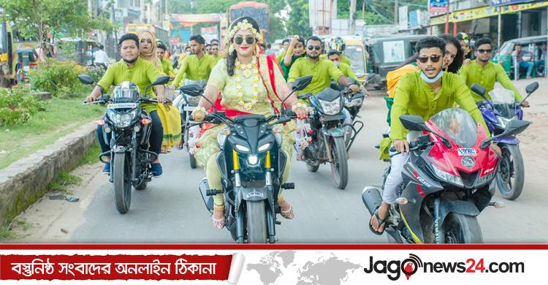
আজকের ক্লাসে সকলকে স্বাগতম

Slide 2
পরিচিতি
অচিন্ত্য কুমার মন্ডল
সহকারী শিক্ষক (সামাজিক বিজ্ঞান)
জোবেদা সোহরাব মডেল মাধ্যমিক বিদ্যালয়
শ্যামনগর, সাতক্ষীরা।
মোবাইলঃ ০১৭১১-০০৪৫৬৯
অষ্টম শ্রেণী
বাংলাদেশ ও বিশ্বপরিচয়
তৃতীয় অধ্যায়
সাস্কৃতিক পরিবর্তন ও এর সাথে উন্নয়নের ধারণা
৪৫ মিনিট

Slide 3
ছবি থেকে আমরা কি বুঝতে পারছি?
পোশাকের পরিবর্তন

Slide 4
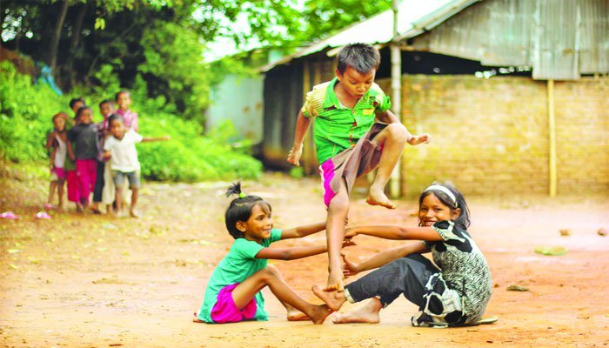
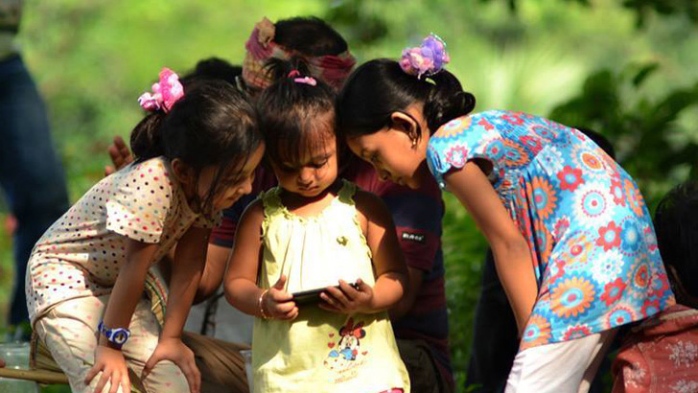
ছবি থেকে আমরা কি বুঝতে পারছি?
খেলাধুলার পরিবর্তন

Slide 5
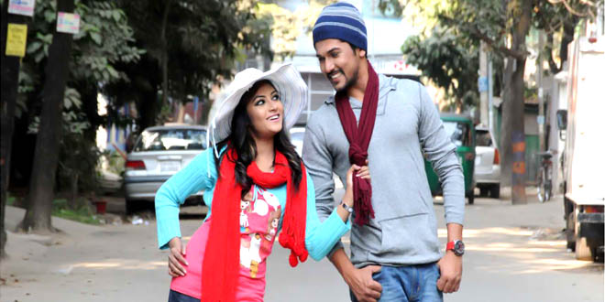
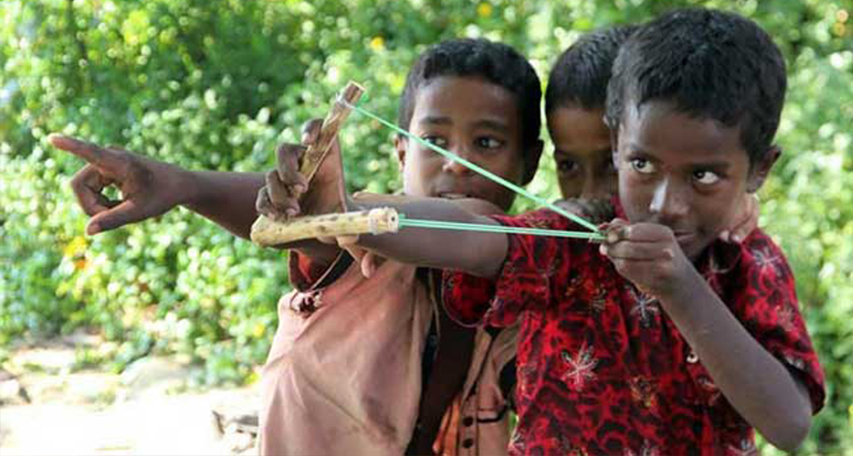
বিষয় গুলো কিসের সাথে সম্পর্কিত?
সাংস্কৃতিক পরিবর্তনের সাথে

Slide 6
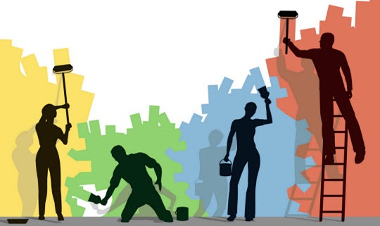
আমাদের আজকের আলোচনা
সাংস্কৃতিক পরিবর্তন

Slide 7
পাঠ শেষে শিক্ষার্থীরা যা জানতে পারবে
সাংস্কৃতিক পরিবর্তন কাকে বলে বলতে পারবে;
সাংস্কৃতিক পরিবর্তন ও উন্নয়নের বৈশিষ্ট্য ব্যাখ্যা করতে পারবে;
শিখনফল
সাংস্কৃতিক পরিবর্তন ও উন্নয়নের বিভিন্ন দিক বিশ্লেষণ করতে পারবে।

Slide 8
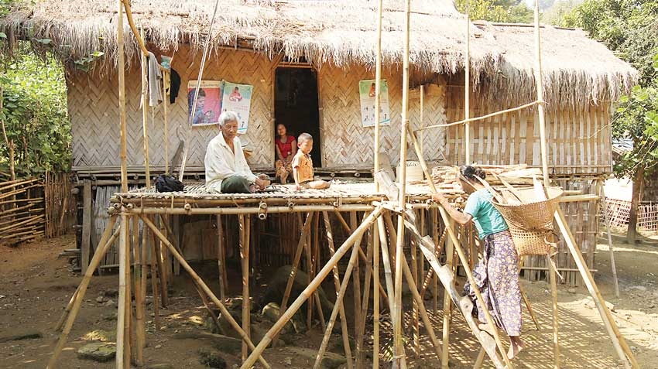
ছবিতে আমরা কি দেখতে পাচ্ছি?
বাঙালির মাটির ঘর
উপজাতিদের মাচাং
মানুষ সমাজে বসবাস করতে যেয়ে তার সৃষ্টিশীল কাজের সাথে যে সম্পর্ক তৈরি করে তাকে সাংস্কৃতি বলে। অঞ্চলভেদে এর পার্থক্য থাকলেও প্রত্যেকটি মানুষের ও সমাজের রয়েছে নিজস্ব সাংস্কৃতি।

Slide 9
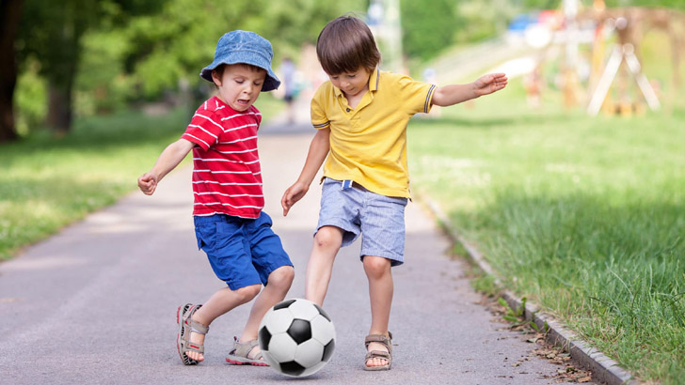
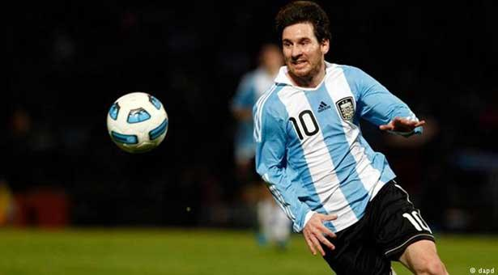
ছবিতে আমরা কি দেখতে পাচ্ছি?
ছোট বেলার খেলা
বড় হয়েও খেলায় অংশগ্রহন করা
যুগের সাথে তালমিলিয়ে নিজেদের প্রয়োজনে এ সাংস্কৃতির পরিবর্তন এনেছে। প্রজন্ম থেকে প্রজন্মে এ সাংস্কৃতি হয়েছে হস্তান্তর। উন্নয়নে পরিপূর্ণ এ সাংস্কৃতি সামাজিক পরিবর্তনের সাথে সম্পর্ক রেখে সামাজিক পরিবর্তনে অবদান রেখেছে।

Slide 10
সাংস্কৃতিক পরিবর্তন
বস্তুগত সংস্কৃতির দ্রুত পরিবর্তন ও ইতিবাচক উন্নয়নের ফলে সমাজ ও সংস্কৃতির যে পরিবর্তন হয়, তাই হলো সাংস্কৃতিক পরিবর্তন। মানুষের সৃষ্টিশীল সব কাজই তার সংস্কৃতি। সংস্কৃতির ক্ষেত্রে কাঙ্ক্ষিত বা ইতিবাচক পরিবর্তনই হচ্ছে উন্নয়ন। মানুষের ব্যবহার্য ও ভোগের সামগ্রী এবং চিন্তা-চেতনায় যখন কাঙ্ক্ষিত পরিবর্তন লক্ষ্য করা যায়, তখন তাকে বলা হয় মানুষের সাংস্কৃতিক উন্নয়ন। বর্তমানে তথ্য-প্রযুক্তির উন্নয়ন হওয়ায় গোটা বিশ্ব একটি বিশ্বগ্রামে রূপান্তরিত হয়েছে এবং এর ফলে সহজেই এক সংস্কৃতি অন্য সংস্কৃতির সংস্পর্শে চলে এসেছে। প্রযুক্তির এই পরিবর্তন সংস্কৃতির উন্নয়ন ঘটায়।

Slide 11
একক কাজ
সাংস্কৃতিক পরিবর্তন কাকে বলে?

Slide 12
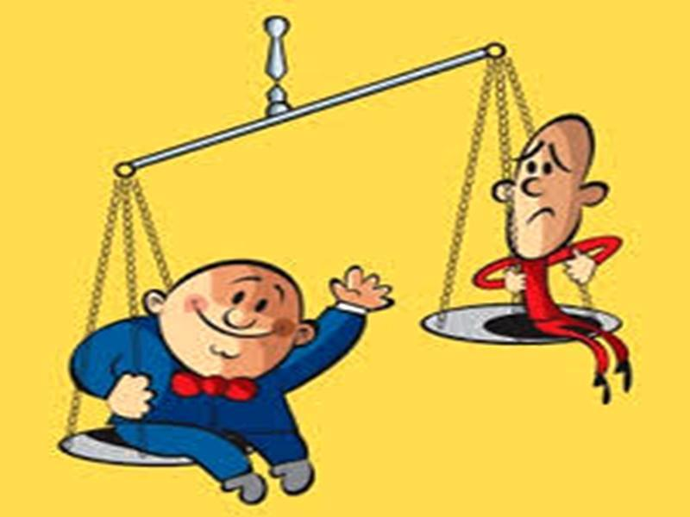
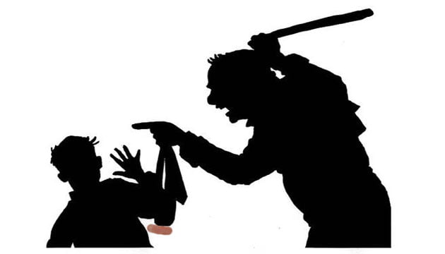
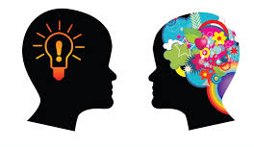
মানুষের জীবনযাত্রা
সমাজে সকলের জীবনযাত্রার মানের উন্নতি সাধন ও বৈষম্যের মাত্রা কমানো বা অবসান করা, জ্ঞানবিজ্ঞান ও প্রযুক্তিকে মানব কল্যাণে কাজে লাগানোই উন্নতি বা উন্নয়নের লক্ষ্য। মানুষের জীবনযাত্রার প্রণালি হচ্ছে সংস্কৃতি। সাংস্কৃতিক পরিবর্তন ও উন্নয়ন সমান হওয়ায় সাংস্কৃতিক পরিবর্তন ও উন্নয়নের একটি বৈশিষ্ট্য।

Slide 13
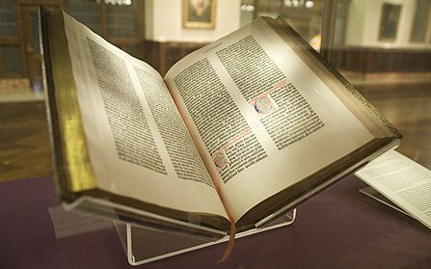
সাংস্কৃতিক পরিবর্তন ও উন্নয়নের গতি
বস্তুগত সংস্কৃতি যত দ্রুতগতিতে পরিবর্তন হয় অবস্তুগত সংস্কৃতি তত দ্রুত পরিবর্তন হয় না। তাই এ অসমতা সমাজে সমস্যা তৈরি করে যা সমাজের উন্নয়নে বাধা হয়ে দাঁড়ায়। উন্নয়নের এ গতি ও ধীরগতির উপর নির্ভর করে সংস্কৃতির বিভিন্ন অংশের পরিবর্তনের মাত্রা হচ্ছে উন্নয়নের বৈশিষ্ট্য।

Slide 14
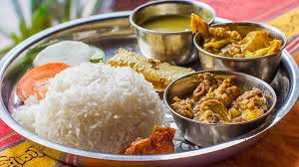
মৌলিক চাহিদা পূরণ
উন্নয়ন মানুষের মৌলিক চাহিদা পূরণের অগ্রাধিকার দেয়। মানুষের মৌলিক চাহিদা পূরণ হলে সমাজের অগ্রগতি ও উন্নয়ন ত্বরান্বিত হয়। সমাজের নানা ক্ষেত্রে যে পরিবর্তন হয় তার মধ্য দিয়ে সাংস্কৃতিক পরিবর্তন ঘটে।

Slide 15
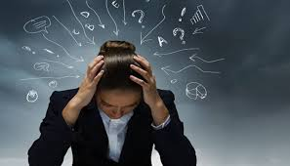
উন্নয়নের ইতিবাচক ও নেতিবাচক প্রভাব
সাংস্কৃতিক পরিবর্তন ও উন্নয়নের একটি বৈশিষ্ট্য হচ্ছে- পরিবর্তন সকল সময় সরলরেখায় ক্রমশ উর্ধ্বগতিতে এগিয়ে যায় না। সাংস্কৃতিক পরিবর্তন উর্ধ্বগতি ও নিন্মগতি উভয়ই হয়ে থাকে। সাংস্কৃতিক উন্নয়ন শুধুমাত্র উর্ধ্বগতি বা ইতিবাচক পরিবর্তনকে বুঝায়।

Slide 16
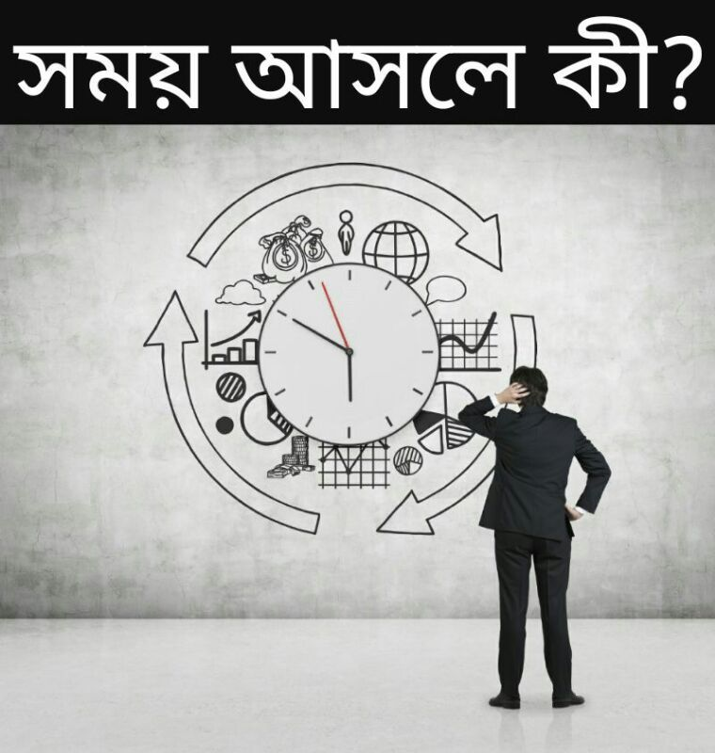
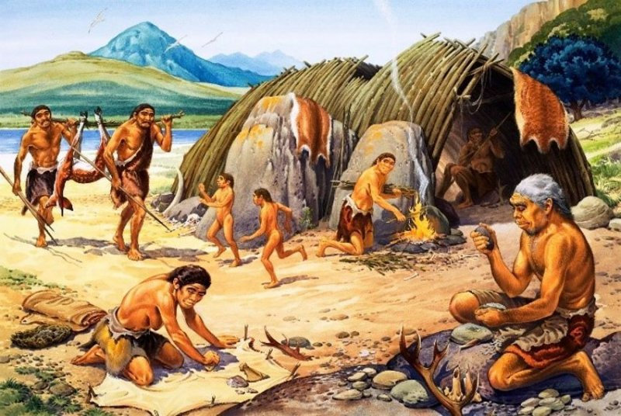
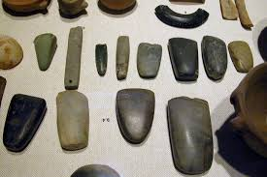
সময়ের ব্যাবধান
সাংস্কৃতিক পরবর্তন ও উন্নয়ন দুটোই সময়ের মাত্রার মধ্যে সংগঠিত হয়। পুরাতন ও নতুন পাথরের যুগ দুইটি সমসাময়িক কালের বলে ধরা হয়। পরবর্তিতে এ পরিবর্তন ধারাবাহিকভাবেই ঘটে থাকে। সে জন্য পুরাতন পাথর যুগের অনেক হাতিয়ার নতুন পাথরের যুগে উন্নতি ঘটেছে।

Slide 17
জোড়ায় কাজ
সাংস্কৃতিক বৈশিষ্ট্য দুইটি উদাহরণের মাধ্যমে তুলে ধর।

Slide 18
সাংস্কৃতিক ব্যাপ্তি
দুইটি সমাজের সাংস্কৃতি একে অপরের সংস্পর্শে এসে একে অপরকে প্রভাবিত করে। কাছে আসা দীর্ঘস্থায়ী হলে সংস্কৃতির আদান প্রদান ঘটে। এক সংস্কৃতি অন্যটি থেকে কিছু না কিছু গ্রহন করে। এ দেওয়া নেওয়া বা প্রসার লাভকে সাংস্কৃতিক ব্যাপ্তি বলে। বিশ্বায়নের ফলে এবং প্রযুক্তির উন্নতিতে সাংস্কৃতিক ব্যাপ্তি বেড়ে যাচ্ছে।

Slide 19
সাংস্কৃতায়ন
নিজ সংস্কৃতিকে অক্ষুন্ন রেখে অন্য সাংস্কৃতিক উপাদানকে নিজ সংস্কৃতির সাথে আত্মস্থ করার প্রক্রিয়াকে সাংস্কৃতায়ন বলে। বিদেশি শাসক দ্বারা আমাদের দেশ বহুবার শাসিত হওয়ায় সংস্কৃতায়ন অনেক বেশি হয়েছে। এই জন্য ইংরেজি শব্দ আমাদের ভাষায় অনেক বেশি মিশে গেছে।

Slide 20
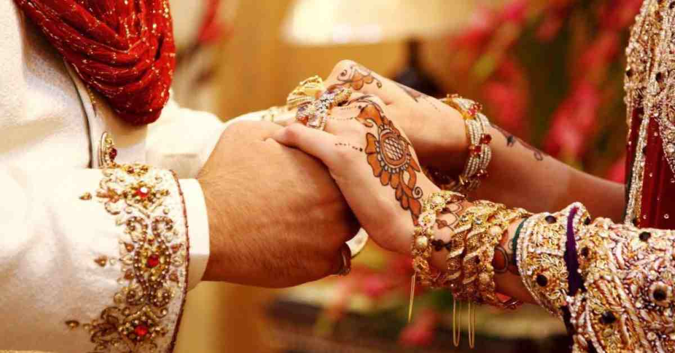
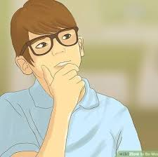
সাংস্কৃতিক আত্তীকরণ
এ প্রক্রিয়ার মাধ্যমে সংশ্লিষ্ট ব্যাক্তি রবং গোষ্ঠী অন্যের সংস্কৃতি আয়ত্ত করে। ভিন্ন সংস্কৃতির দৃষ্টিভঙ্গি, আচরণ, চিন্তা-চেতনা, মূল্যবোধ সহ সমগ্র জীবন ধারার সাথে আত্তীকৃত হতে চেষ্টা করা। বিয়ে আত্তীকরণের প্রকৃষ্ট উদাহরণ।

Slide 21
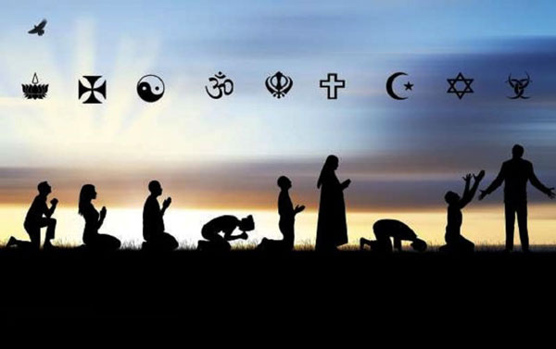
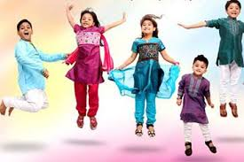
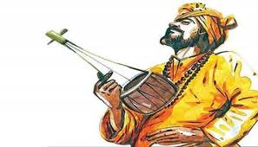
সাংস্কৃতিক আদর্শ
কোন দেশের বা সমাজের মানুষের সাংস্কৃতিক ধরনকে সাংস্কৃতিক আদর্শ বলে। যা প্রত্যেকটি দেশ বা সমাজের মধ্যে অবশ্য বিদ্যমান। আচার-আচরণ খাদ্য, পোশাক, বিশ্বাস, ধর্ম বিশ্বাস, লোককাহিনি, সংগীত, লোককলা ইত্যাদি সমাজের সাংস্কৃতিক আদর্শের নির্ণয়ক যা সমাজের বা রাষ্ট্রের মানুষের জীবন প্রণালি ফুটিয়ে তোলে।

Slide 22
প্রযুক্তি ও সাংস্কৃতিক উন্নয়ন
এ সময়ে সমাজের সাংস্কৃতিক উন্নয়ন ঘটাচ্ছে মূলত আধুনিক প্রযুক্তিগত বা বস্তুগত সংস্কৃতির দ্রুত পরিবর্তন। সমগ্র বিশ্ব এখন বিশ্বপল্লিতে রুপান্তরিত হয়েছে। এখানে প্রতিটা সাংস্কৃতি খুব কাছে অবস্থান করে। এভাবে সাংকৃতিক পরিবর্তন ও উন্নয়ন হচ্ছে।

Slide 23
দলের কাজ
কিভাবে সাংস্কৃতিক সংমিশ্রণ ঘটে উদাহরণ দাও।

Slide 24
১
সংস্কৃতি কী?
2
প্রত্যেকটি সমাজ বা দেশের নিজস্ব কি রয়েছে?
3
শিখন যাচাই
সংস্কৃতি কি পরিবর্তনশীল?
4
সাংস্কৃতায়ন কী?
5
সংস্কৃতির নির্দেশক গুলো কী কী?

Slide 25
৬
সাংস্কৃতিক আত্তীকরণ কী?
৭
সংস্কৃতির ধর্ম কি?
৮
শিখন যাচাই
সংস্কৃতিক আদর্শ কী?
৯
প্রযুক্তি কীভাবে সংস্কৃতিকে পরিবর্তন করছে?
১০
গোটা বিশ্ব কীসে পরিনত হয়েছে?

Slide 26
বাড়ির কাজ
তথ্য প্রযুক্তির ব্যাবহার করে তোমার ও তোমার পরিবারের মধ্যে কী কী সাংস্কৃতিক পরিবর্তন লক্ষ করছো তার তালিকা তৈরি কর।

Slide 27
ধন্যবাদ

